Slide 1


Capacidades para enfrentar
la Cibercriminalidad
Teniente Coronel FREDY BAUTISTA GARCIA
CENTRO CIBERNÉTICO POLICIAL
@caivirtual
@fredy_secure
www.ccp.gov.co
  Bogotá DC, Octubre de 2016

Slide 2

Agenda
Tendencias globales del Cibercrimen
Crimen Organizado 2.0
Modelo Crime as Service
B.E.C. Bussines Email Compromise
Casos de éxito

Slide 3
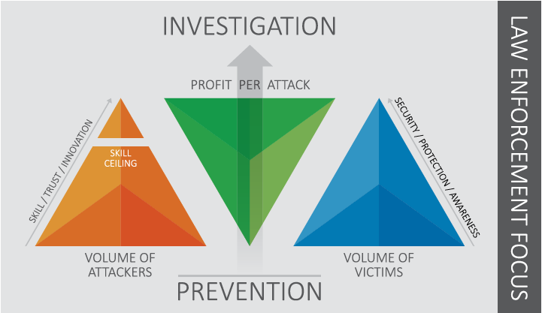
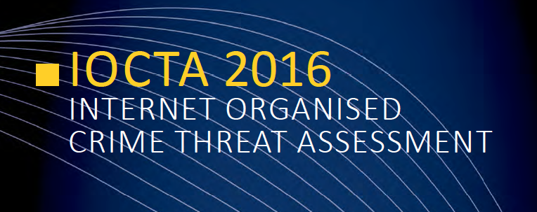
Visión del cibercrimen
1. Tricotomía del Cibercrimen

Slide 4



¿Cómo enfrentamos el Cibercrimen?
1. Problemática Mundial: factores comunes
DIRECCIÓN DE INVESTIGACIÓN CRIMINAL E INTERPOL
Oficina Central Nacional
INTERPOL
Coordinación del servicio de investigación Criminal
Secretaria Privada
Centro Cibernético Policial
CONPES 3458/2016
Nivel Asesor
Centro de Protección de Datos
  SUBDIRECCIÓN DE INVESTIGACIÓN CRIMINAL
Escuela de Investigación Criminal
Area Administrativa y financiera
Grupo de Recepción y Análisis de Comunicaciones Interceptadas
Grupo Talento Humano
Jefatura de Policía Científica y Criminalística
Jefatura de Investigación Judicial
Jefatura de Análisis y Administración de información Criminal

Slide 5





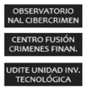


Tendencias Globales del Cibercrimen
1. Estructura CCP
CENTRO CIBERNÉTICO POLICIAL
CONPES 3458/2016
CAIVIRTUAL
PORNOGRAFIA
INFANTIL
FRAUDE
INFORMÁTICO
CIBER
TERRORISMO
OBSERVATORIO NAL CIBERCRIMEN
CENTRO FUSIÓN CRIMENES FINAN.
UDITE UNIDAD INV. TECNOLÓGICA
LABORATORIO DE INFORMÁTICA FORENSE
  Grupo Investigativo Delitos Informáticos (GRIDI)
Grupo Investigaciones Tecnológicas (GITEC)
CENTRO CIBERNÉTICO POLICIAL (CCP)
CSIRT PONAL
Res No. 02762
2001
Res No. 02057
2007
Res No. 00319
2010
Conpes 3701
2011
Res No. 05839
2015

Slide 6
Tendencias Globales del Cibercrimen
1. Ransomware
Secuestro de Información
Cifrado complejo del dispositivo o de carpetas
Cobros Extorsivos BITCOINS y otras criptomonedas
Afecta indiscriminadamente empresas y ciudadanos
Variante Cryptolocker – sector de arranque
Ransomware para móviles

Slide 7
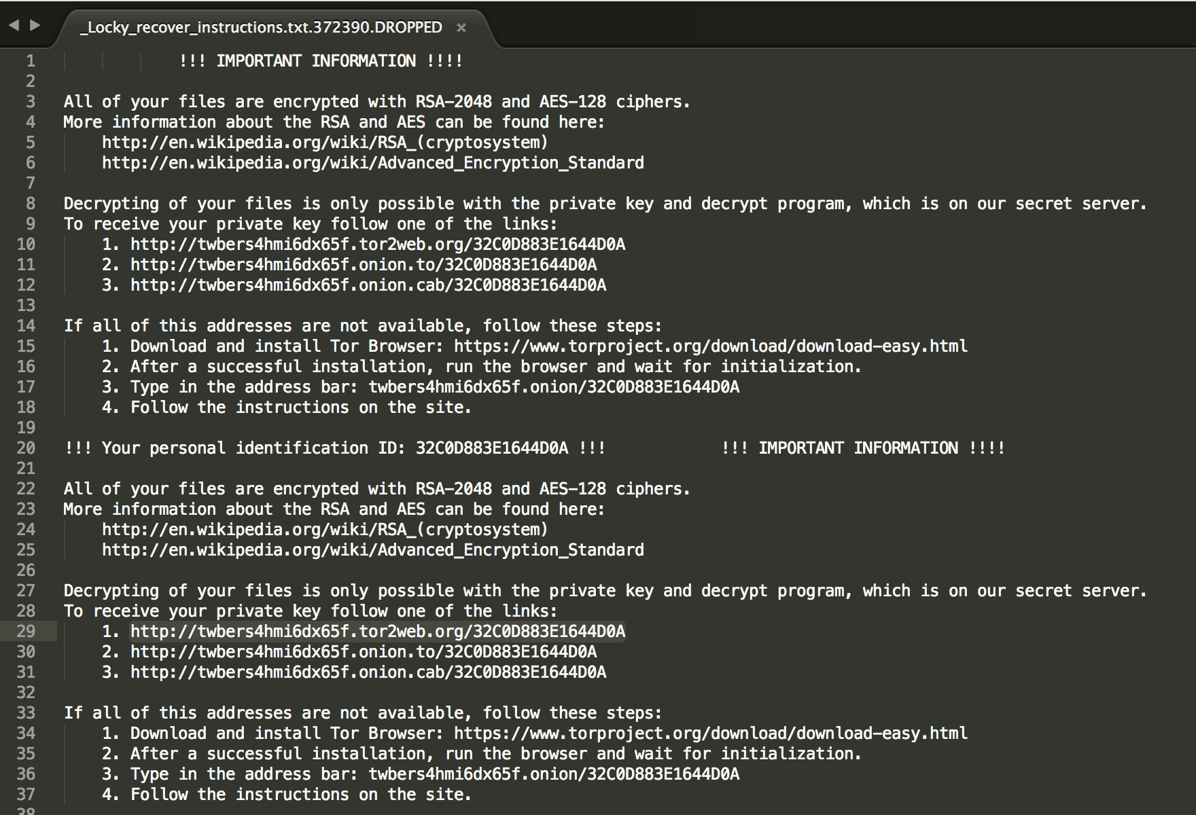
Tendencias Globales del Cibercrimen
1. Ransomware

Slide 8
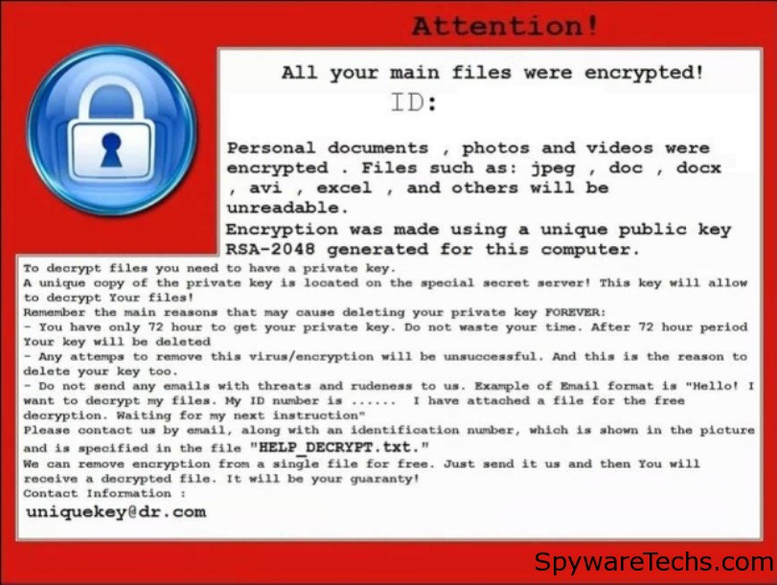
Tendencias Globales del Cibercrimen
1. Ransomware

Slide 9
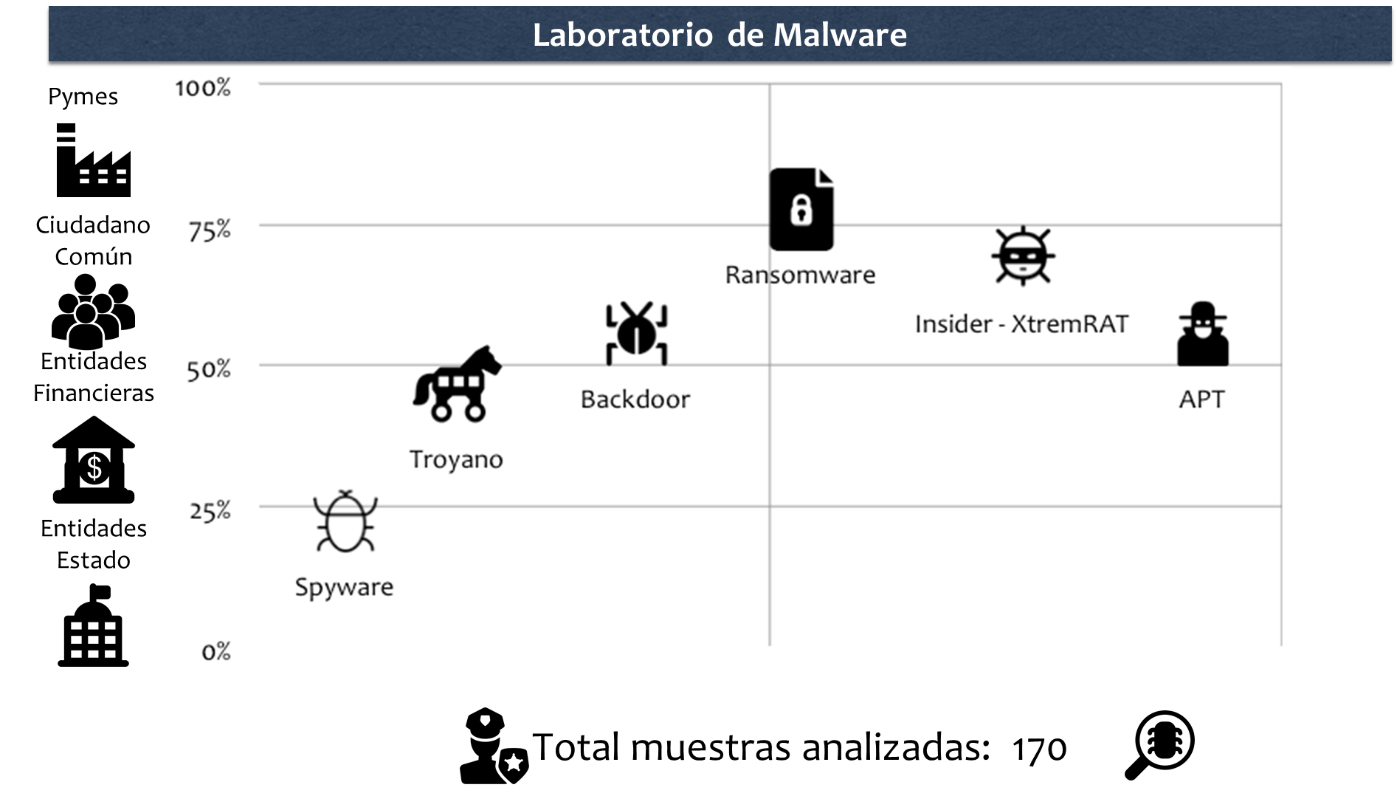
Tendencias Globales del Cibercrimen
2. Ataques sofisticados de Malware

Slide 10
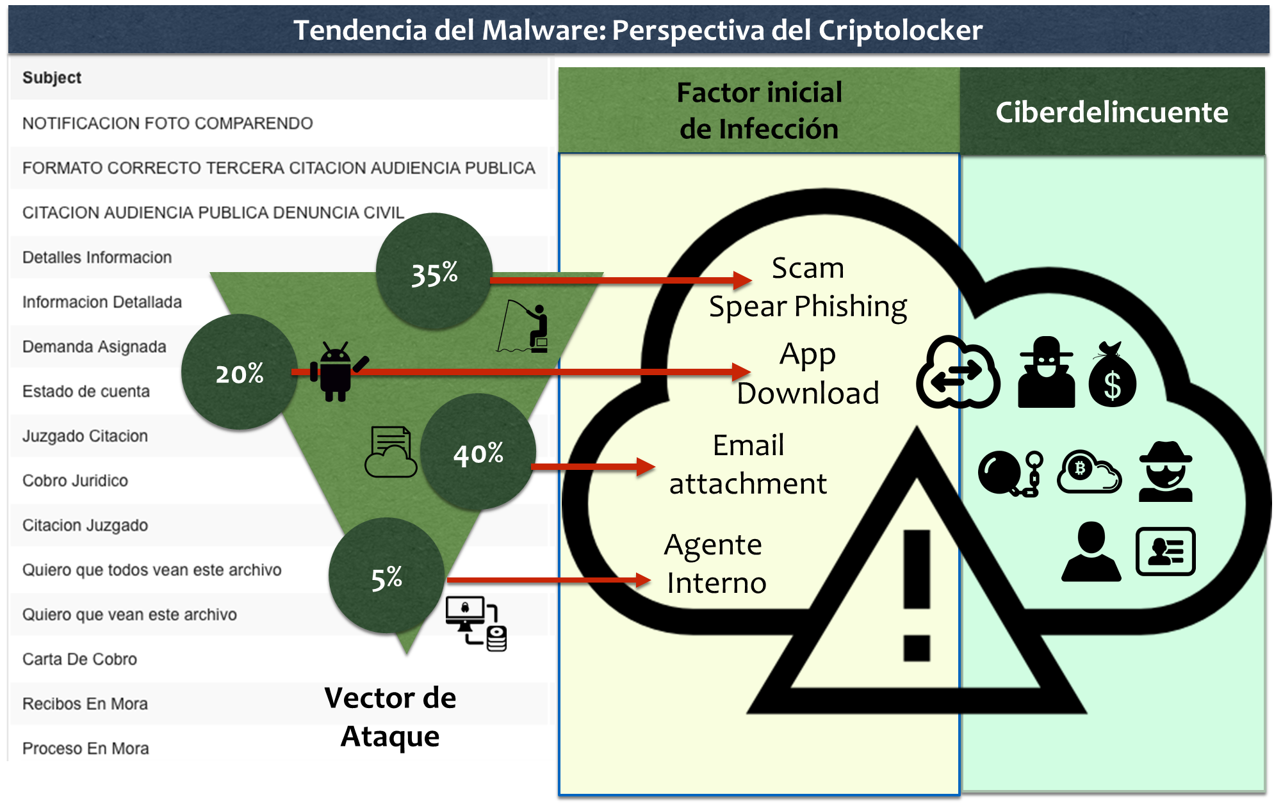
Tendencias Globales del Cibercrimen
2. Ataques sofisticados de Malware

Slide 11
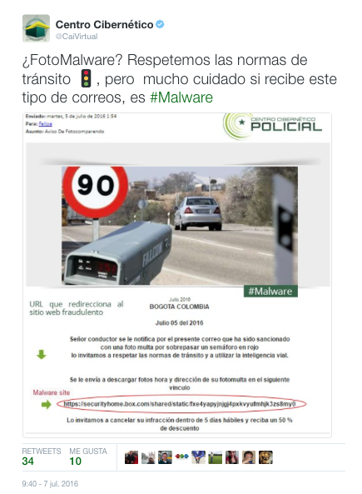
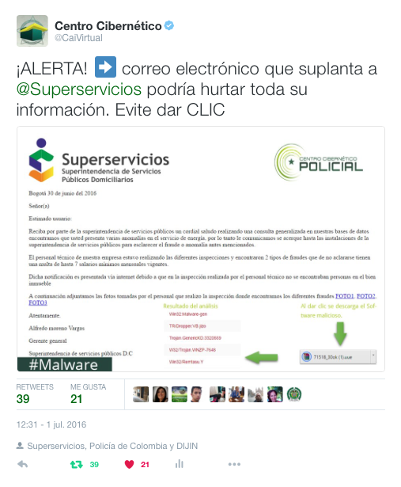
Tendencias Globales del Cibercrimen
2. Ataques sofisticados de Malware

Slide 12
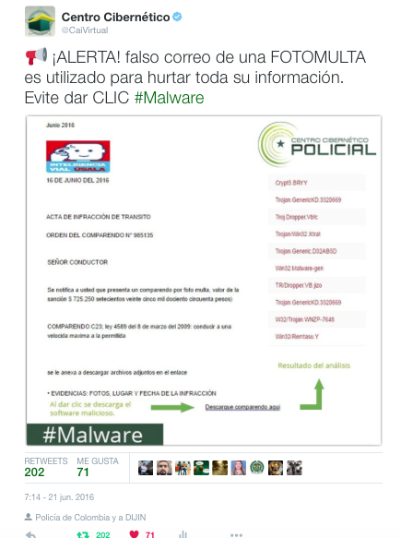
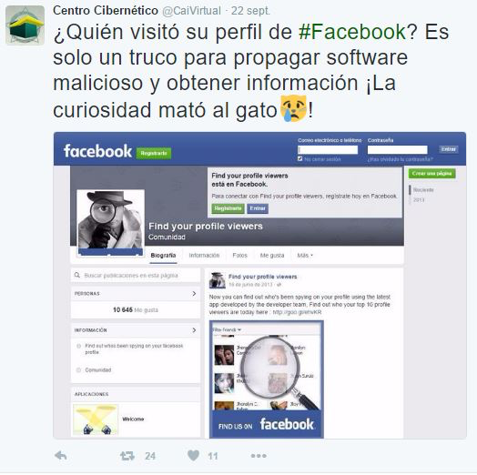
Tendencias Globales del Cibercrimen
2. Ataques sofisticados de Malware

Slide 13
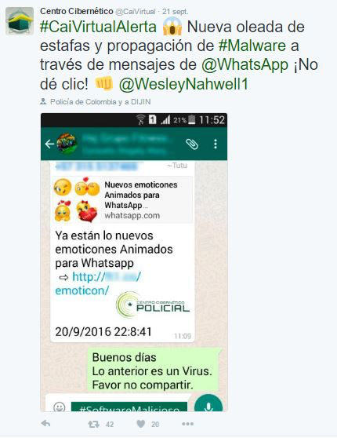
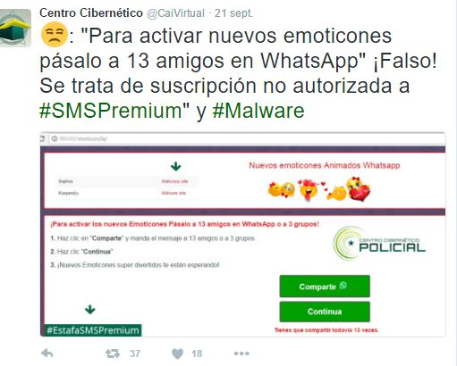
Tendencias Globales del Cibercrimen
2. Ataques sofisticados de Malware

Slide 14
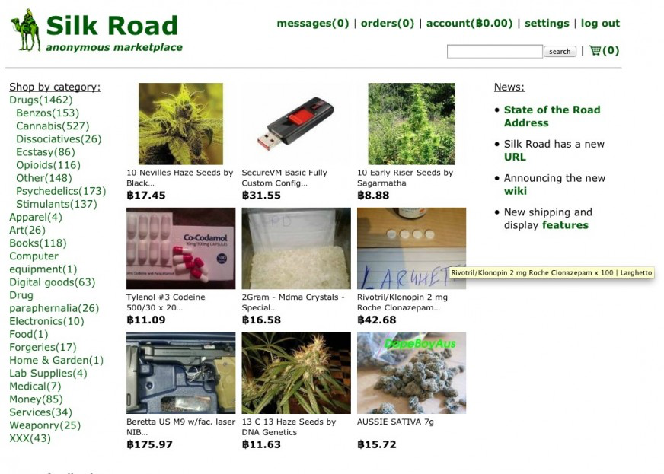
Tendencias Globales del Cibercrimen
3. Mercados Ilegales

Slide 15
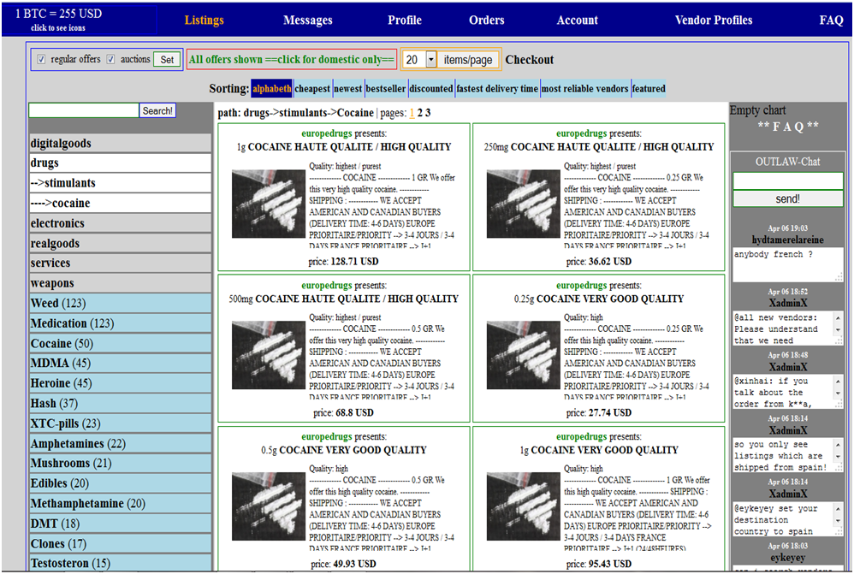
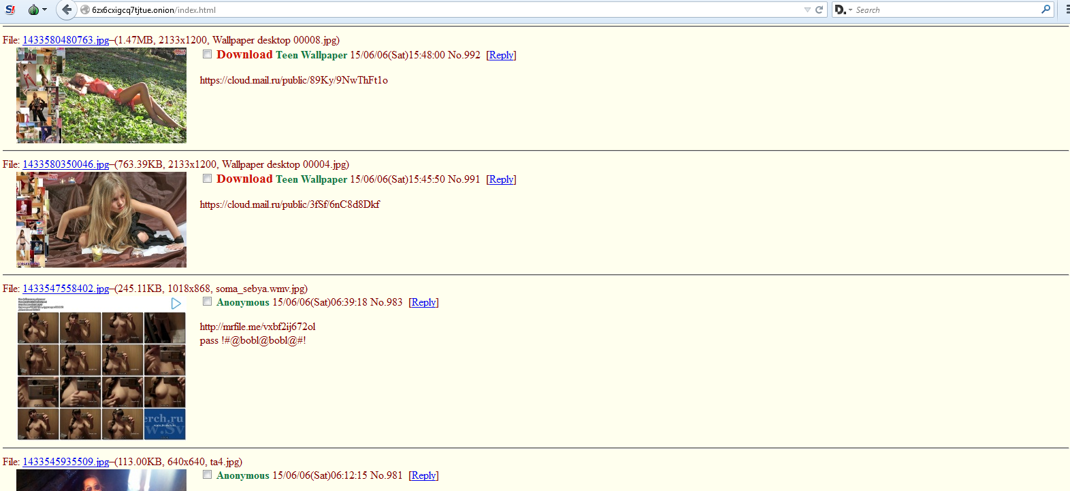
Tendencias Globales del Cibercrimen
3. Mercados Ilegales
Agora, Pandora, SilkRoad

Slide 16
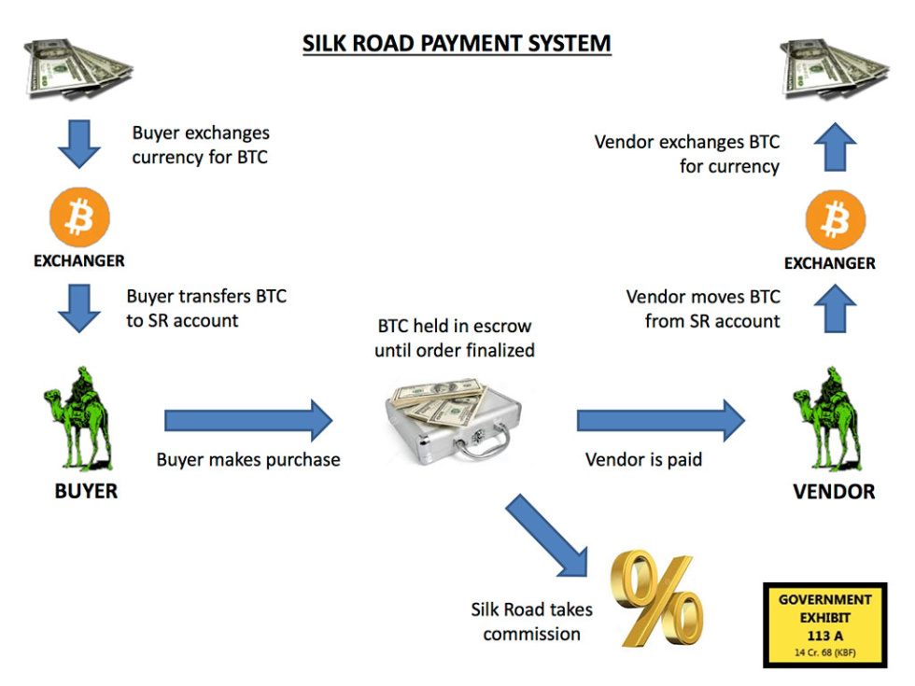
Tendencias Globales del Cibercrimen
3. Mercados Ilegales

Slide 17
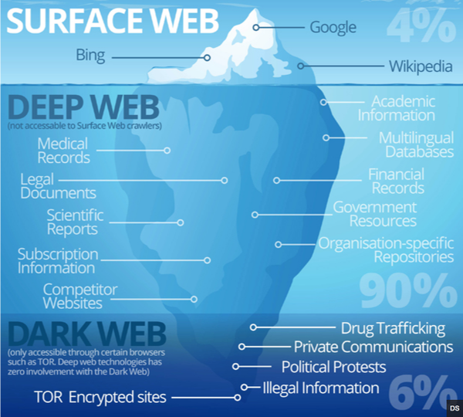
Tendencias Globales del Cibercrimen
4. Internet Profunda

Slide 18
Tendencias Globales del Cibercrimen
4. Internet Profunda
No existe concenso en la regulación
Anonimato
Oferta ilegal de bienes y servicios
Transacciones fraudulentas
TOR y otros programas de navegación profunda
Generalmente asociado a transacciones fraudulentas
DarkNet

Slide 19
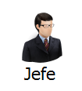
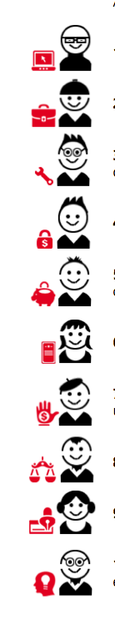
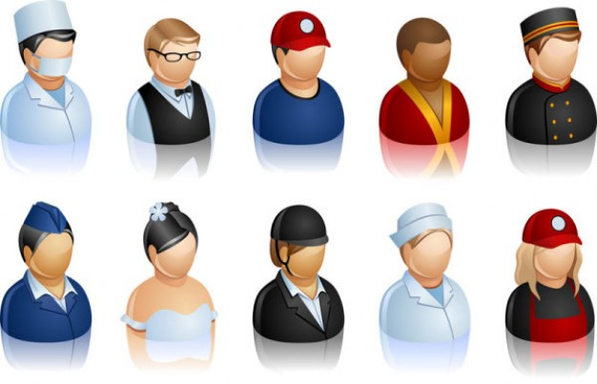



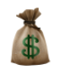


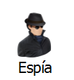
Crimen Organizado 2.0
1. Estructuras Criminales del Cibercrimen
Capacidad económica
Enlaces internacionales
Jefe(s)
Profesional en derecho
Representa juridicamente a los integrantes
Desarrollador
Mercenario informático
Nivel Asesor
Blanqueo
Inversiones
Tráficante de datos
Enlace con captadores
Define los objetivos
Enlace lavadores
Lanzan ataques phishing
Instalan malware
Accesos remotos
Nivel operativo/técnico
Captación de dineros
Reclutamiento de personal
Enlace con reclutadores
Busca perfiles
Confianza segundo nivel
Comprueba ganancias
Nivel básico de orden operativo
Insider – “banco”
(Filtro de datos )
Nivel básico en la estructura
http://www.financialfraudaction.org.uk/money-mules.asp
PANDORA

Slide 20
Crimen Organizado 2.0
1. Estructuras Criminales del Cibercrimen
Condiciones opcionales
Objetivos de perseguir beneficio y/o poder
Participantes con función específica
Utilizan alguna forma de disciplina y control interno
Implican blanqueo de dinero
Operan en el ámbito internacional
Estructuras similares a las comerciales o de negocios

Slide 21







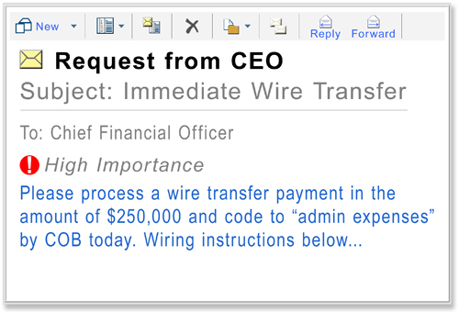
B.E.C.
Business Email Compromise
1. B.E.C. Business Email Compromise
INGENIERÍA SOCIAL
TIPOS DE ATAQUE
PISHING
MALWARE ESPIA
IDENTIFICACIÓN DE OBJETIVO
PAGOS A DEFRAUDADORES
COMPROMISO DEL EMAIL EMPRESARIAL
COMPROMISO DE EMPLEADO DESLEAL
RETIRO DINERO

Slide 22
B.E.C.
Business Email Compromise
1. B.E.C. Business Email Compromise
Utilice correos corporativos para el uso de los funcionarios
Proteja la información de su compañía en redes sociales
Sospeche de peticiones de cambios de cuentas para pagar en último momento
Separe sus dispositivos corporativos del Internet de las Cosas
Establecer un dominio web de la empresa protegido de accesos particulares
Utilizar firmas digitales a nivel transaccional

Slide 23
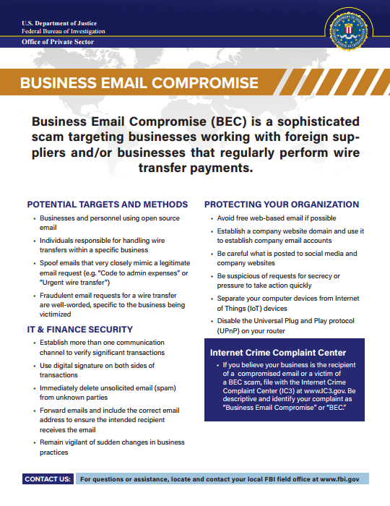
B.E.C.
Business Email Compromise
1. B.E.C. Business Email Compromise

Slide 24
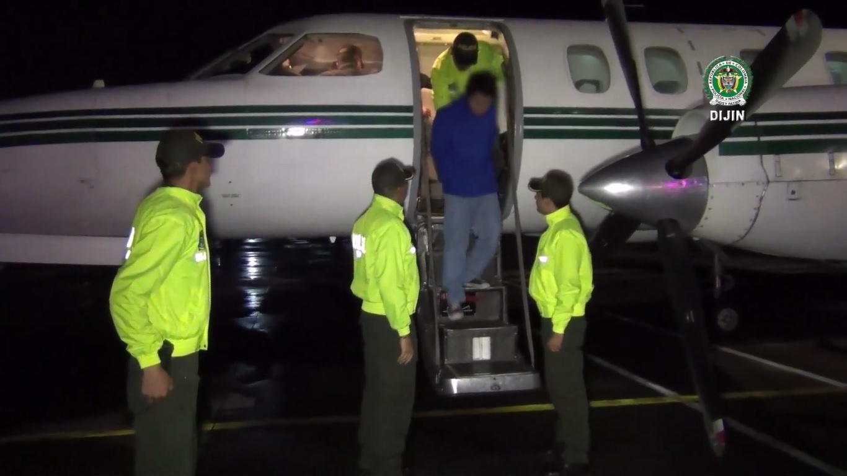
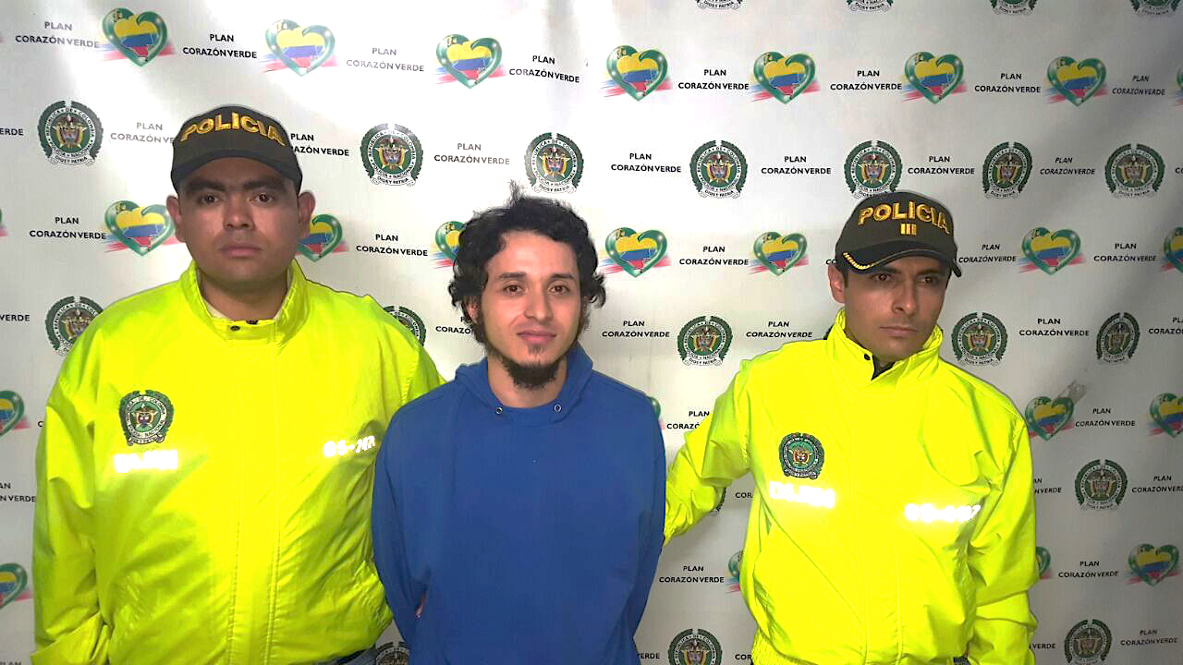
Casos de éxito
2015 - 2016
1. Ataque a Registraduria
Captura de Alias Oroboruo
Uso Defacing
Ataque www.registraduria.gov.co
3.196 ataques a 1.374 dominios gov.co
Imputado por acceso abusivo a sistema informático, daño informático - causales de agravación punitiva

Slide 25
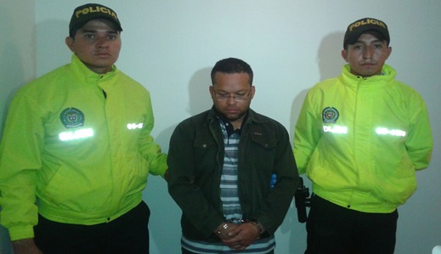
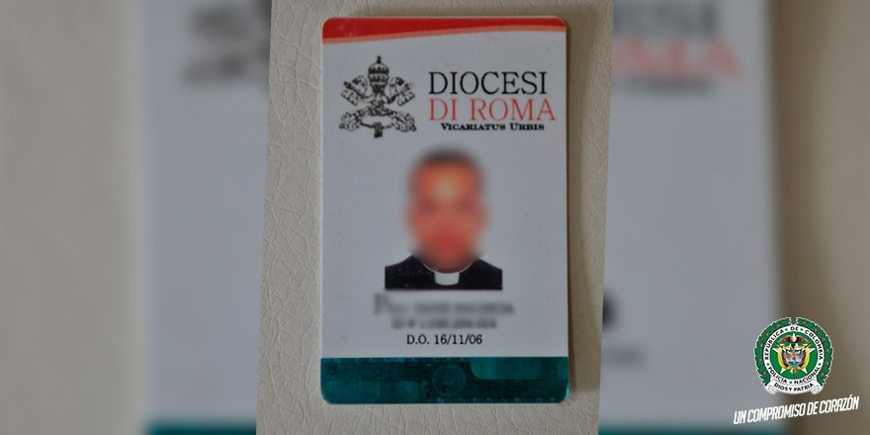
Casos de éxito
2015 - 2016
2. Ataque a Presidencia de la República
Captura de Alias Rasputin - David Escorcia
Uso de Mail- Spoofing
Ingeniería Social
Suplantación cuentas y dominios
Extorsiones – Chantajes - Estafas
Antecedentes penales por extorsión en los años 2004 – 2013 y estafa en el año 2000

Slide 26
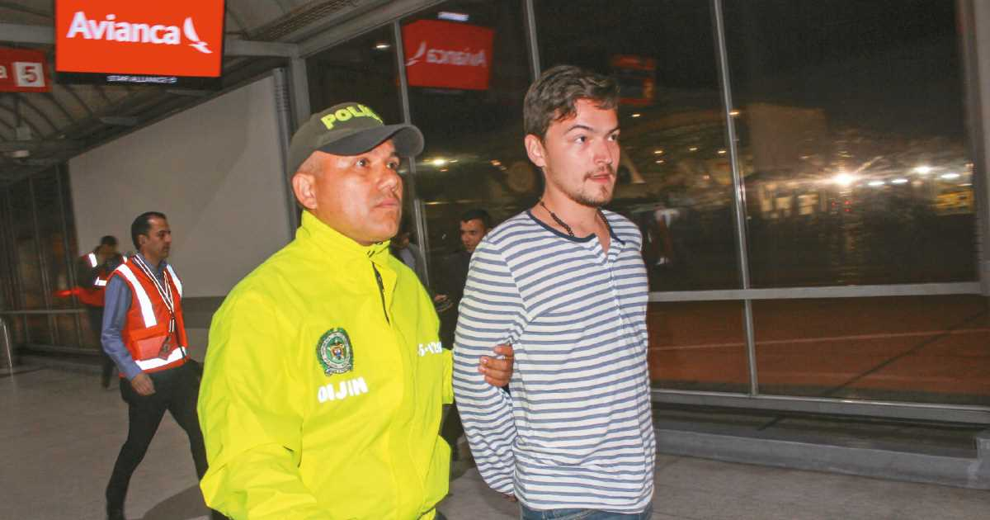
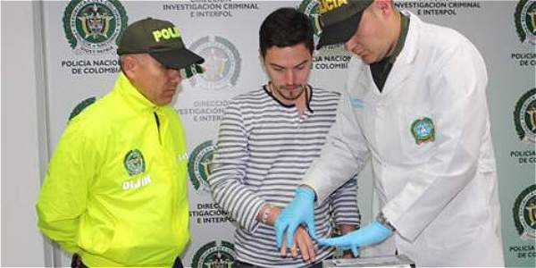
Casos de éxito
2015 - 2016
3. Captura rey de las millas
Captura de Jaime Alejandro Solano Moreno
Uso de Ingenieria Social
Uso de spear-pishing
Acceso remote a la plataforma de millas de Avianca
Antecedentes penales
Robo 5 millones de millas a la aerolínea y a particulares

Slide 27
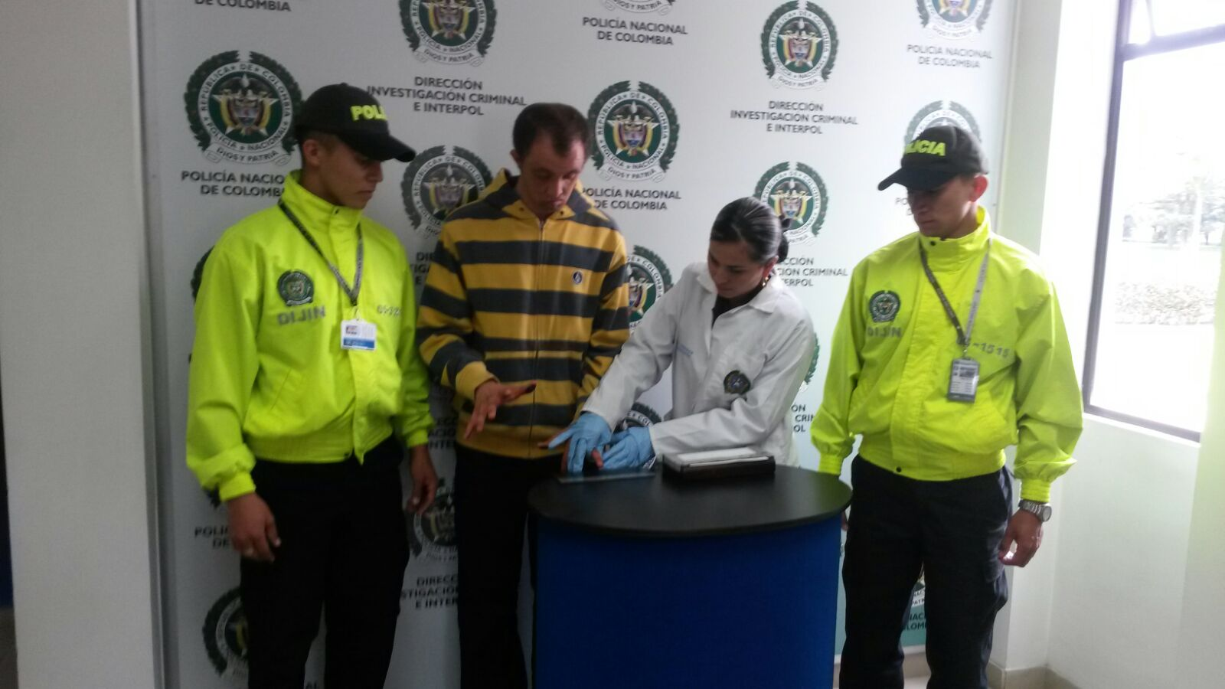
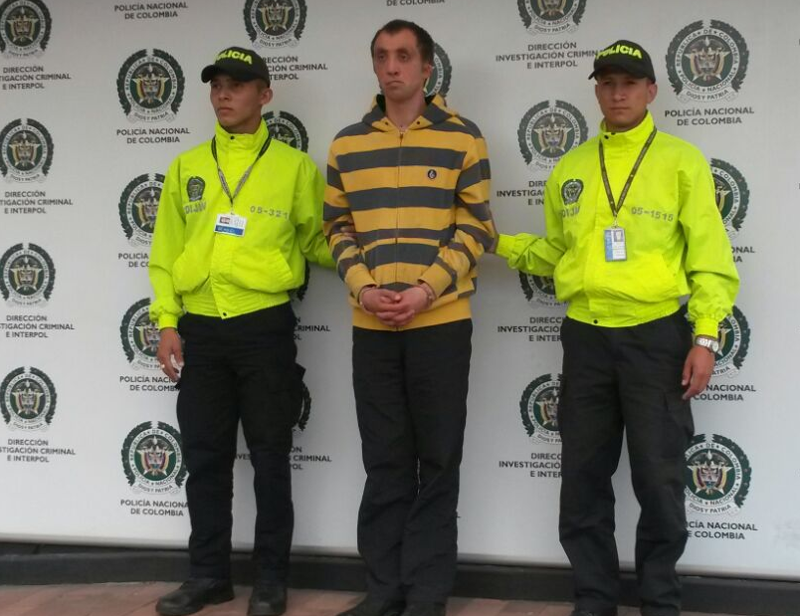
Casos de éxito
2015 - 2016
4. Captura Alejandro Matamoros
Captura de Alejandro Matamoros
Contactó mas de 150 menores de sexo masculino a través de redes sociales - 27 videos de diferentes víctimas
Mediante la modalidad de Grooming
Uso de Ingenieria Social
Uso de perfiles falsos – suplantación
Extorsiones-Chantajes

Slide 28
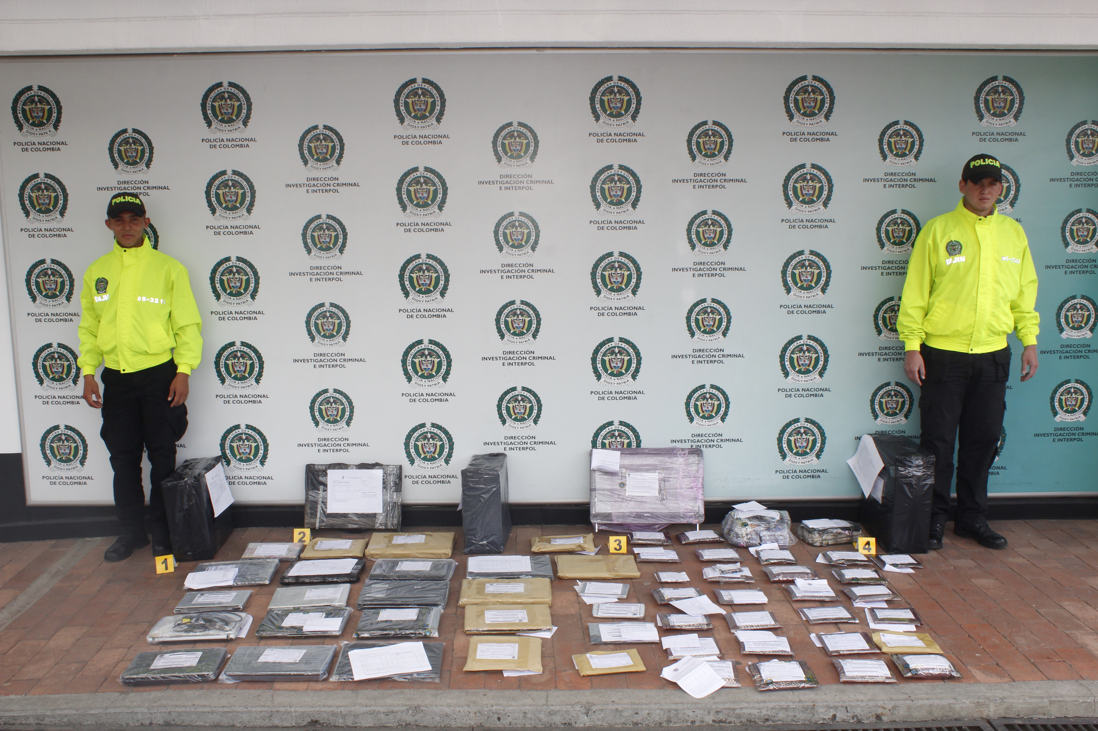
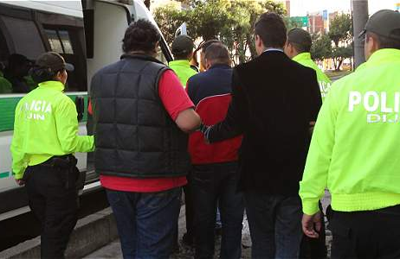
Casos de éxito
2015 - 2016
5. Operación Pacifier
Captura de seis personas.
Uso de redes P2P (Peer To Peer) para intercambio de pornografía infantil
17 allanamientos
Mas de 15,000 imágenes de abusos a menores.
465 dispositivos de almacenamiento digital incautados

Slide 29
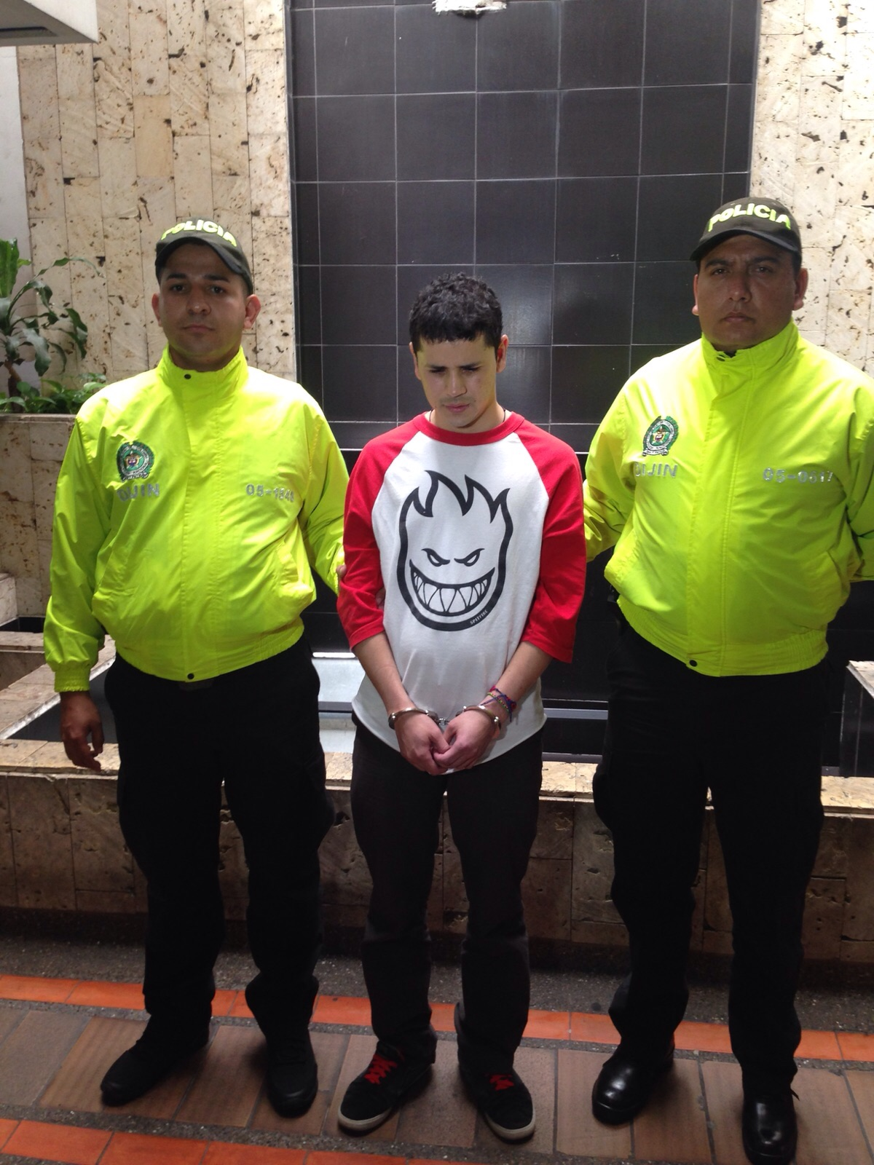
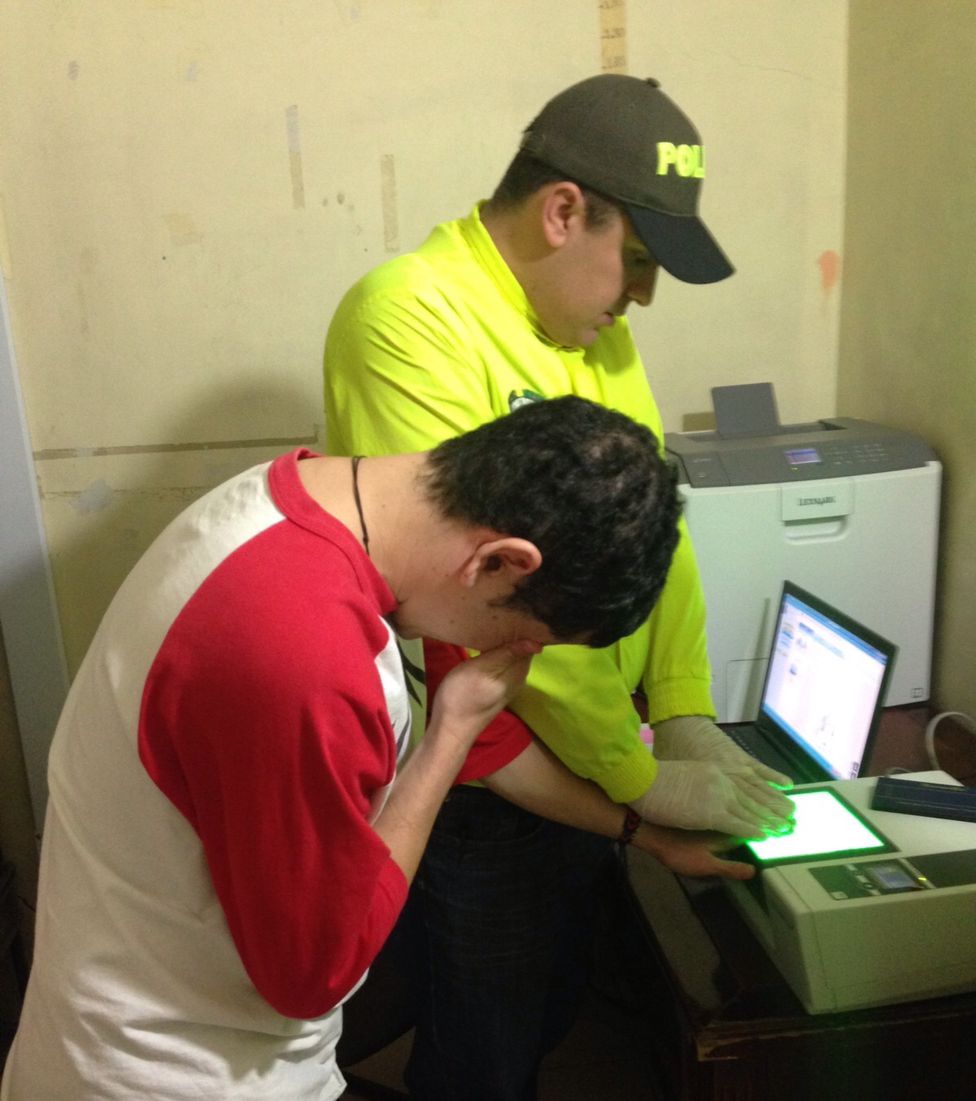
Casos de éxito
2015 - 2016
6. Captura alias “GrindNoise”
Uso de la red Tor para Intercambio de pornografía infantil
Mas de 84,000 imágenes y videos encontrados en sus dispositivos de almacenamiento
Operación en coordinación con la OCN Interpol de Manchester - Inglaterra
Captura en Cheshire de Pawel Sobocky, principal contacto en Europa de Alias GrindNoise

Slide 30
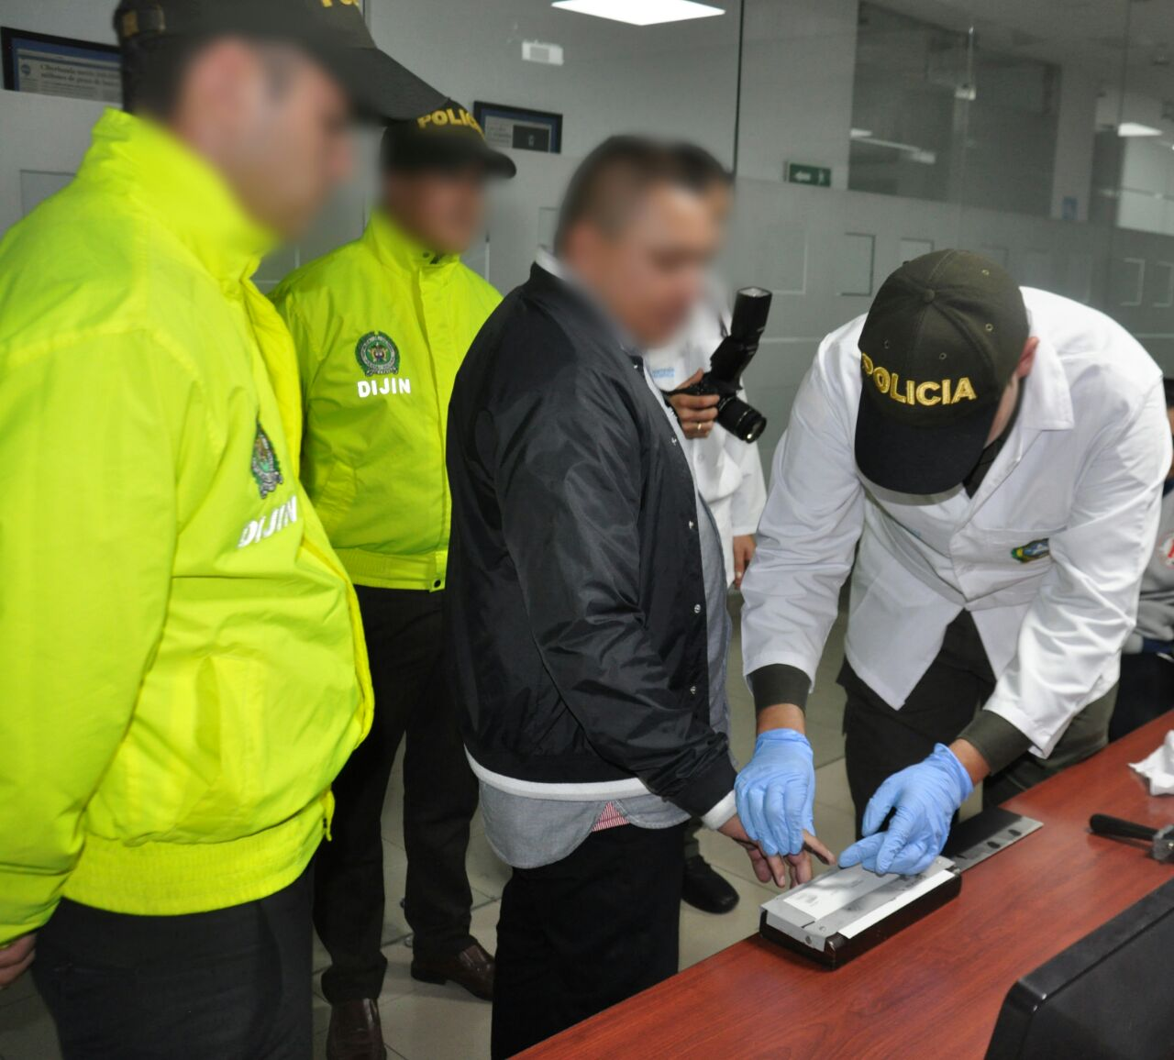
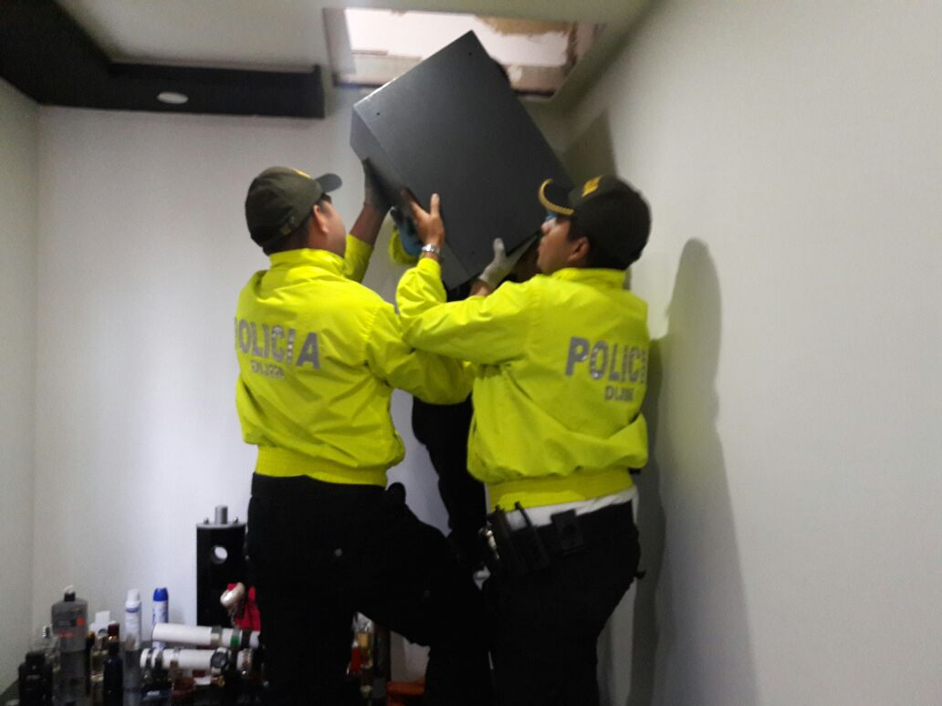
Casos de éxito
2015 - 2016
7. Operación Trópico
Captura a integrantes de una organización criminal trasnacional señalados de clonar tarjetas débito y crédito.
Mediante la modalidad de Skimming
Uso de relojes con microcámaras y facias falsas.
Tenía en su posesión mas de 40 tarjetas hurtadas, 9 facias falsas, 02 cajas magnetizadoras de tarjetas y 50 dispositivos de almacenamiento digital

Slide 31
Capacidades para enfrentar
la Cibercriminalidad
Teniente Coronel FREDY BAUTISTA GARCIA
CENTRO CIBERNÉTICO POLICIAL
@caivirtual
@fredy_secure
www.ccp.gov.co
  Bogotá DC, Octubre de 2016

